Slide 1



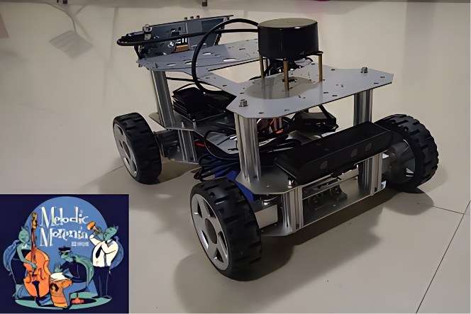
智行校园
——校园智慧服务无人巡逻车
第七届重庆市大学生创新训练项目中期答辩
·
指导老师： 汪成亮
项目组成员：曾子瑄 陈秦 黄昊

Slide 2

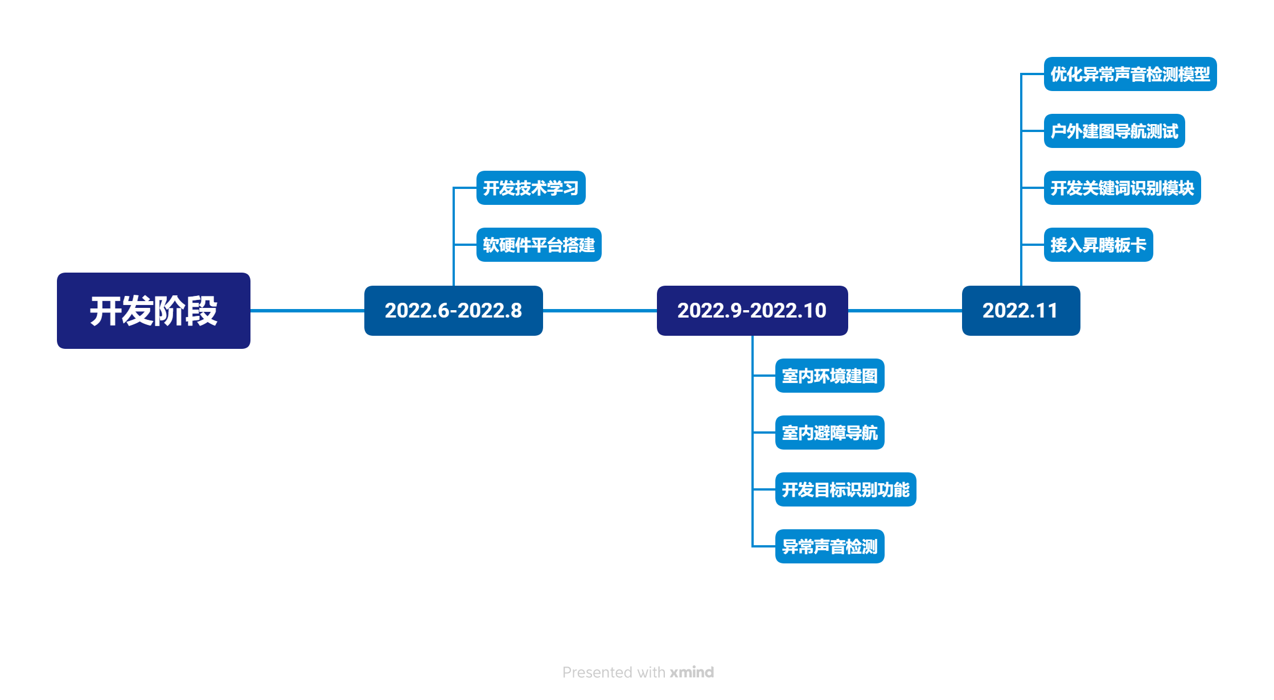
中期总结

Slide 3
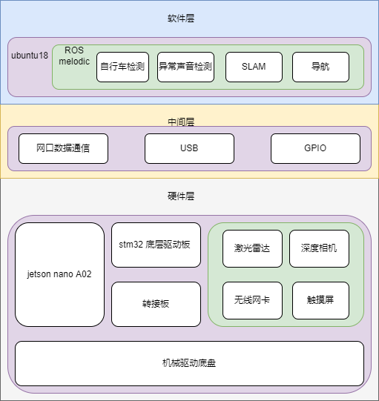
中期总结
裁剪冗余功能
明确重点，舍弃实现难度大应用价值低的功能
进行基础功能开发
设备调试以及小车运动功能开发
识别模型的开发与部署
开发目标检测以及异常声音识别模型
小车架构图

Slide 4
中期总结
户外SLAM+巡逻+模式识别

Slide 5
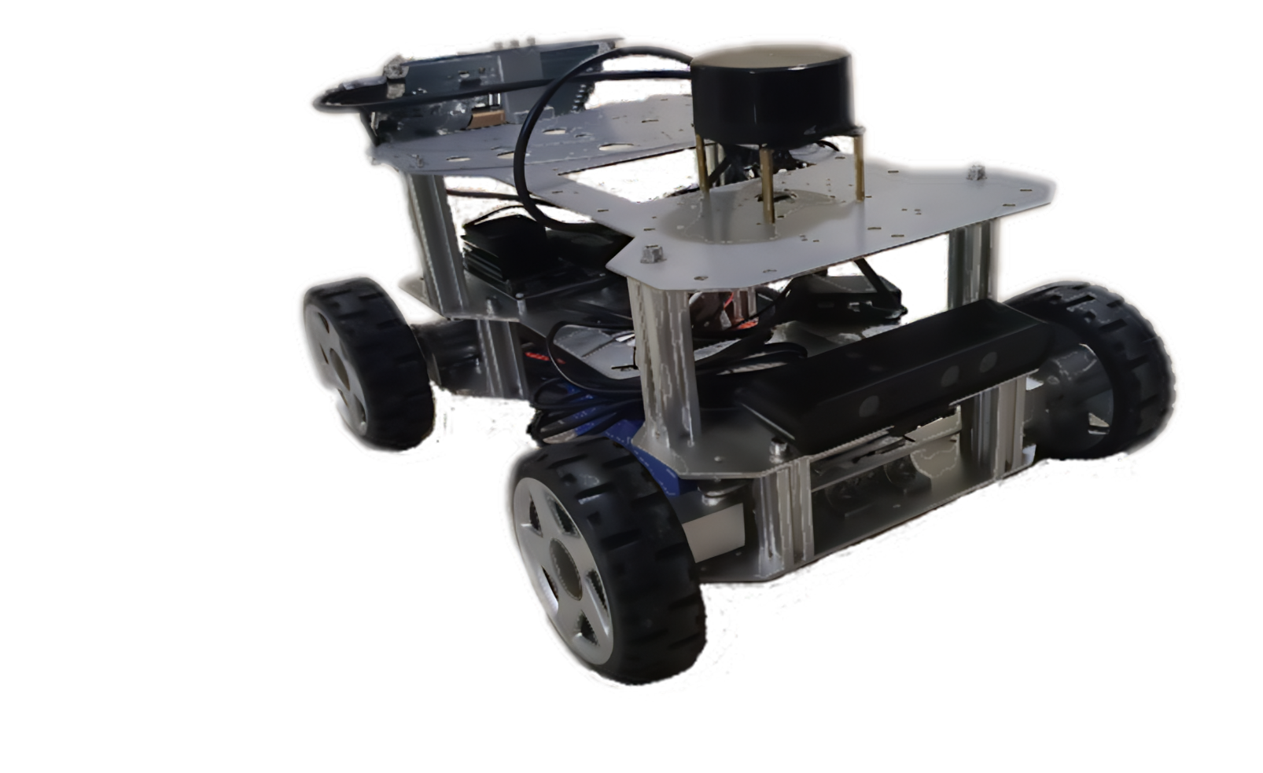
项目进展-硬件平台
单线激光雷达
WHEELTEC RPLIDAR M10
上位机
JETSON NANO A02
下位机
STM32F103RCT6
深度相机
ORBBEC ASTRA
IMU
MPU6050

Slide 6
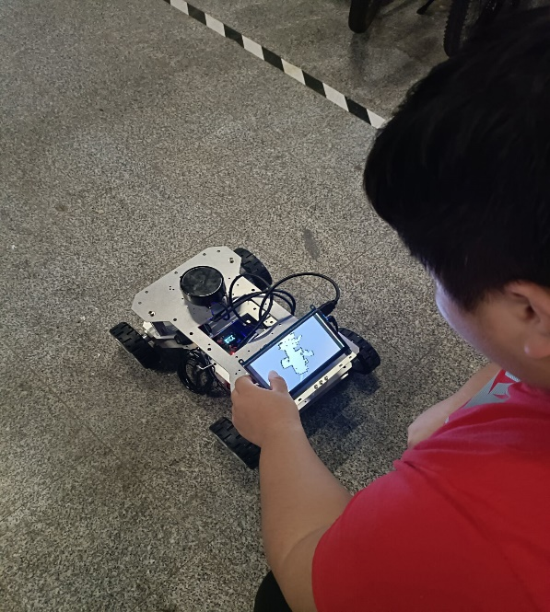
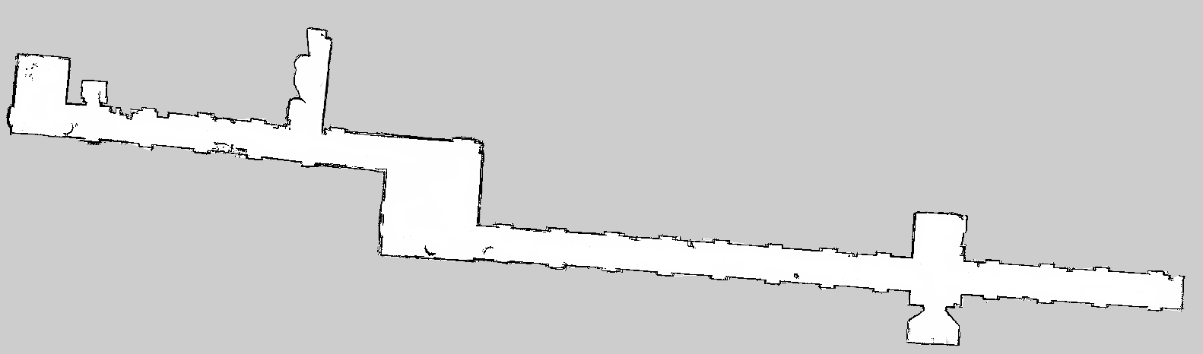
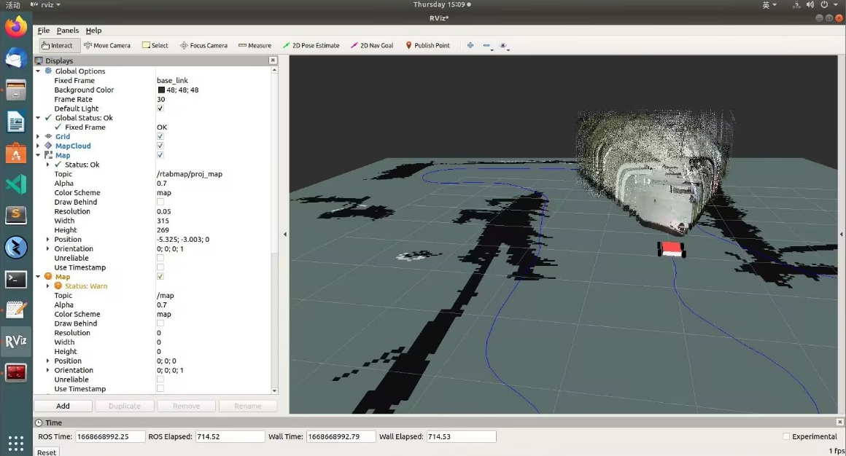
研究进展-SLAM
室内环境建图
户外环境建图
已完成基于ROS的机器人激光雷达建图的测试
使用基于图优化的karto算法，采用ROS官方提供的开源功能包slam_karto进行建图
基于ros开源功能包rtabmap视觉建图，取消rtab定位补偿，融合激光雷达定位补偿，达到3维建图的效果，弥补单线雷达无法获取障碍高度信息的问题。
建图中
建图效果（优化后）
3d_slam建图

Slide 7
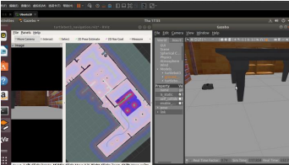
研究进展-导航
避障与导航测试
避障与导航
完成仿真环境与实际环境的多点导航巡逻的脚本开发
激光雷达网口转接的配置
虚拟环境仿真测试
路径规划
全局规划器：global_planner（核心为Dijkstra算法）
局部规划器：TEB（Time Elastic Band， 时间橡皮筋）

Slide 8
研究进展-视觉检测模型
自行车及行人检测
在小车上部署YOLOv3-tiny模型对自行车以及行人进行实时检测，达到约10fps帧率。
针对目标类别重新训练后GPU占用率从90%降至60%
识别效果

Slide 9
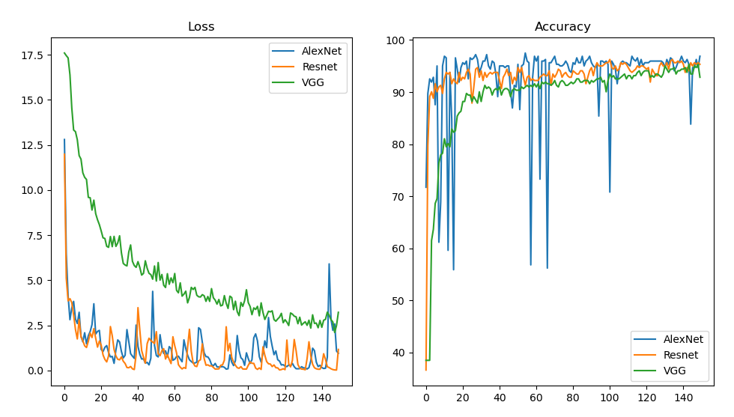
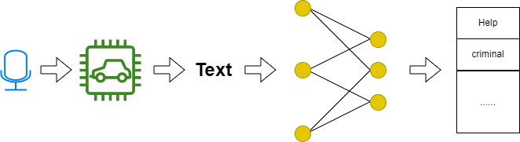
研究进展-异常声音检测
通过提取对数梅尔频谱作为音频特征，利用CNN实现对异常声音的音频分类，使用LSTM实现呼救声的识别
实现异常声音类别的扩充
增加异常声音种类，实现多种异常声音的识别
尝试多种卷积神经网络架构
使用AlexNet，VGG，ResNet等多种架构测试异常声音分类，进行效果对比
模型训练过程及多种模型效果对比
呼救识别
语音转文字得到文本，对文本进行分词，再基于LSTM对分词后的文本进行分类，通过关键词识别来达到呼救的目的
呼救声识别逻辑示意图

Slide 10
发展计划
户外SLAM
夜间行人检测
模块整合
开发移动应用
尝试开发视觉避障模块，与激光雷达融合进行避障，提高巡逻稳定性
在现有视觉模型的基础上增加夜间检测模块，贴合应用场景需求
将各分离开发的模块通过ROS脚本集成于小车上，贯通完整巡逻流程
提供一个实时监控小车与环境状况，并提供即时报警功能的移动应用

Slide 11
项目分工
曾子瑄
黄昊
陈秦
项目负责人，负责进行项目的日常管理与组织
搭建硬件平台，开发ROS建图导航巡视功能，部署目标检测
负责异常声音检测模型的开发工作
财务管理，控制经费使用
搭建硬件平台，技术文档的撰写
模型轻量化

Slide 12
经费使用
购买日期 | 物品名称 | 种类 | 金额（元） | 用途
2022/06/09 | 激光雷达 | 电子元件 | 368.00 | 建图
2022/07/30 | 背包 | 手提包（袋）、背包 | 35.80 | 便于携带小车进行实地开发
2022/09/10 | 环形六麦 | 电子元件 | 541.35 | 音频设备
2022/09/10 | USB声卡 | 电子元件 | 15.00 | 音频设备
2022/09/10 | 扬声器 | 电子元件 | 15.00 | 音频设备
2022/09/10 | 铝合金上层板 | 电子元件 | 135.02 | 小车器件
2022/09/19 | 十字螺丝刀 | 电子元件 | 9.00 | 小车组装
2022/09/19 | 散热器 | 电子元件 | 27.00 | 主控散热
2022/09/23 | 热熔胶枪 | 金属制品 | 19.80 | 粘合机械设备
2022/09/23 | 螺丝刀套装 | 金属制品 | 33.90 | 小车组装
合计 | 1199.87元

Slide 13
衷心感谢各位评委老师指导！
第七届重庆市大学生创新训练项目中期答辩
·
指导老师： 汪成亮
项目组成员：曾子瑄 陈秦 黄昊

